Slide 1
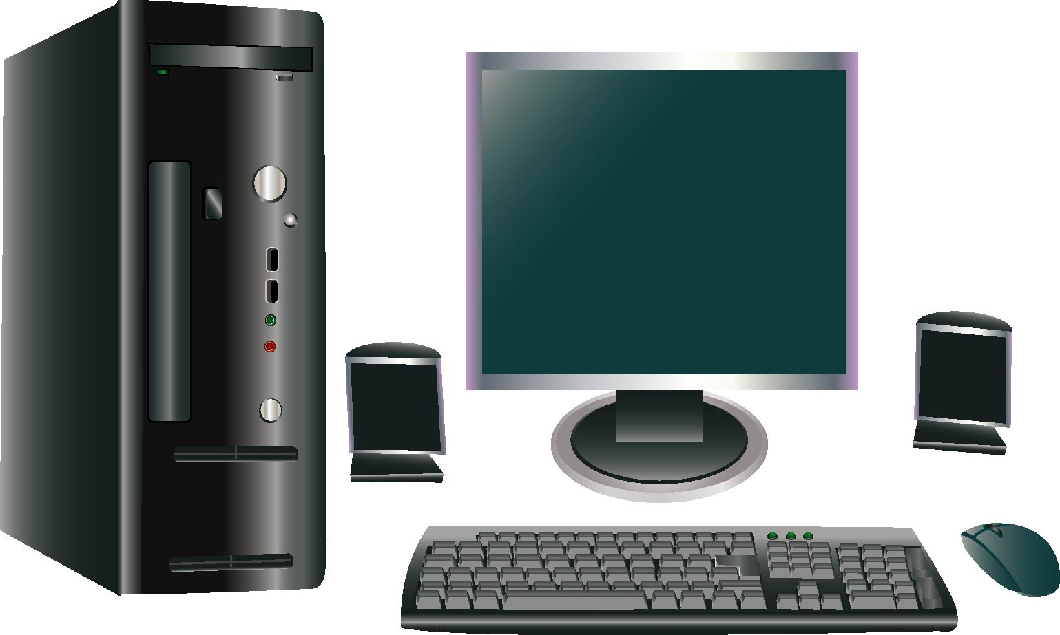
সংক্ষিপ্ত কম্পিউটার হার্ডওয়্যার পরিচিতি
ডেক্সটপ কম্পিউটার

Slide 2
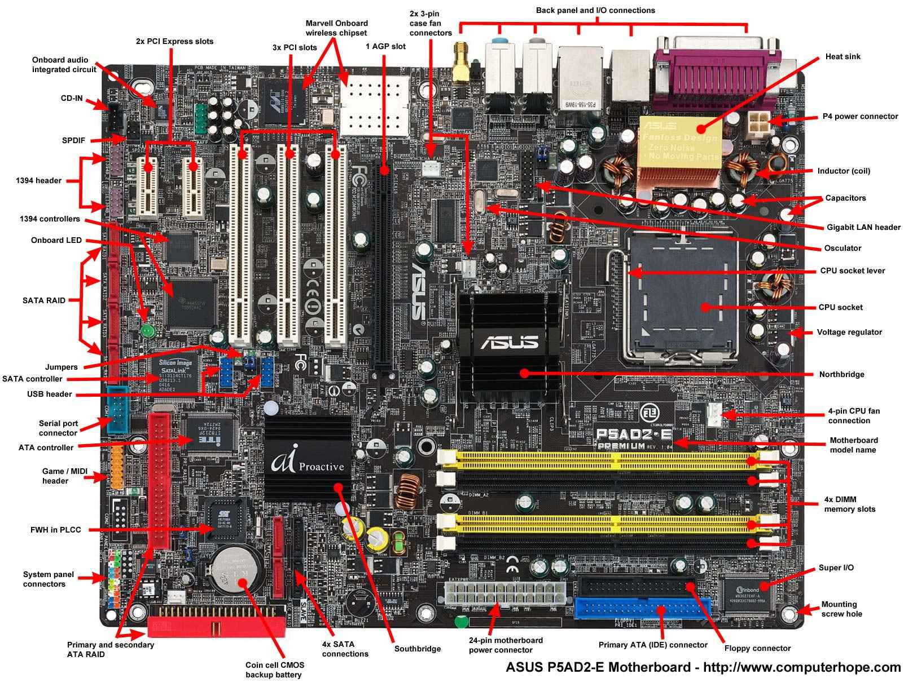
সংক্ষিপ্ত কম্পিউটার হার্ডওয়্যার পরিচিতি
মাদারবোর্ড 

Slide 4
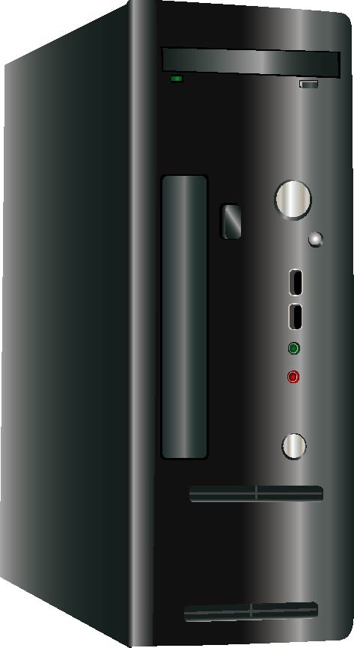
সংক্ষিপ্ত কম্পিউটার হার্ডওয়্যার পরিচিতি
সি.পি.ইউ

Slide 5
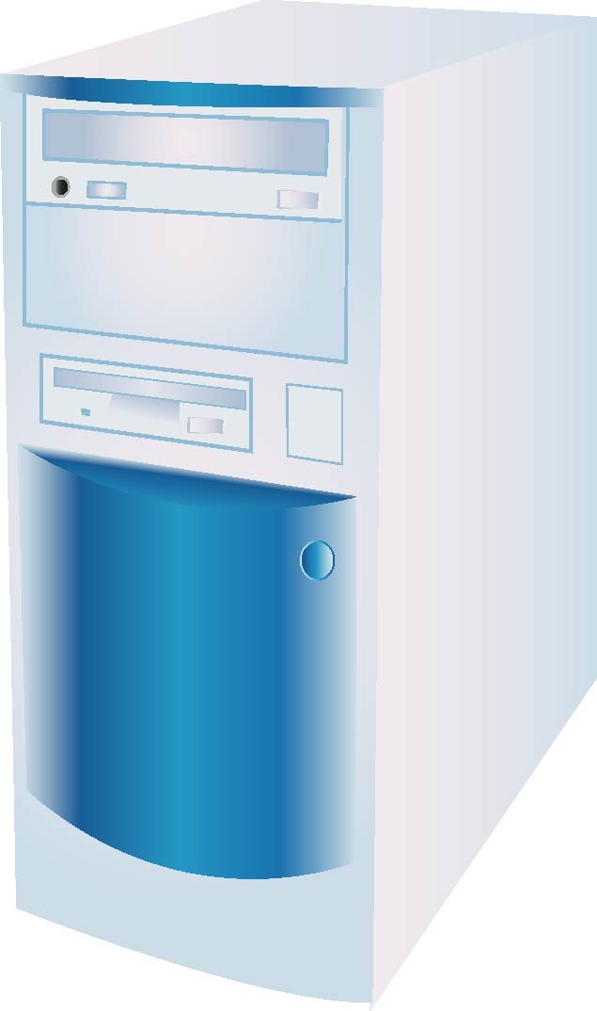

Slide 6
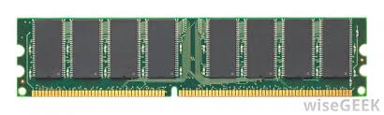
সংক্ষিপ্ত কম্পিউটার হার্ডওয়্যার পরিচিতি
R.A.M 

Slide 8
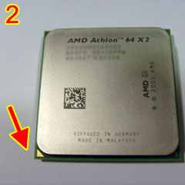
সংক্ষিপ্ত কম্পিউটার হার্ডওয়্যার পরিচিতি
মাইক্রোপ্রসেসর

Slide 9
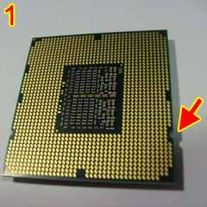

Slide 10
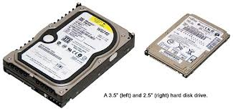
সংক্ষিপ্ত কম্পিউটার হার্ডওয়্যার পরিচিতি
হার্ডডিস্ক

Slide 12
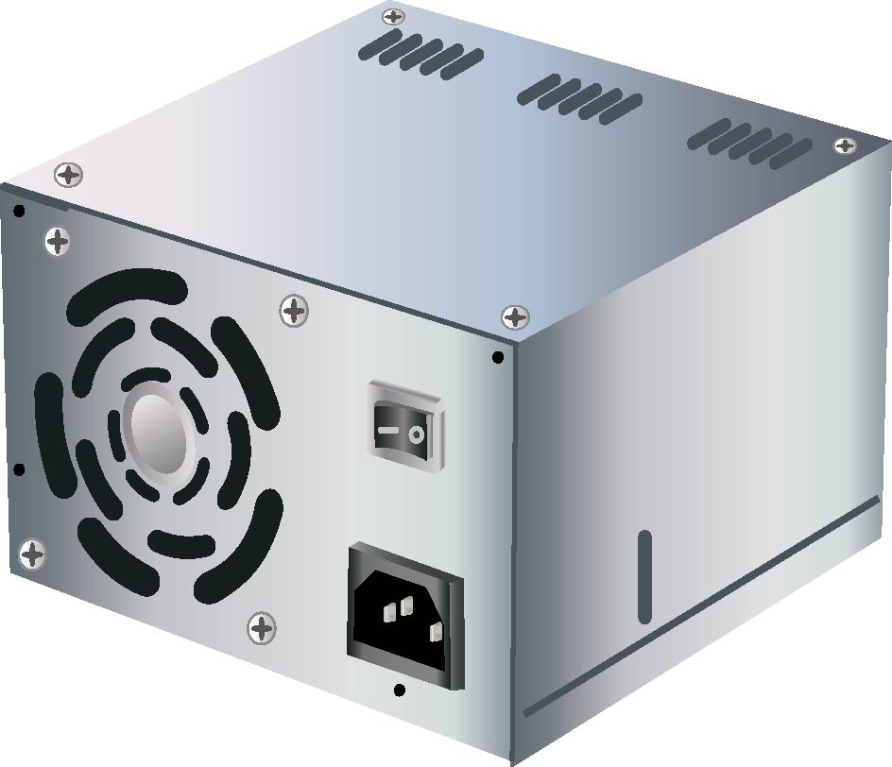
সংক্ষিপ্ত কম্পিউটার হার্ডওয়্যার পরিচিতি
পাওয়ার সাপ্লাই

